Slide 1
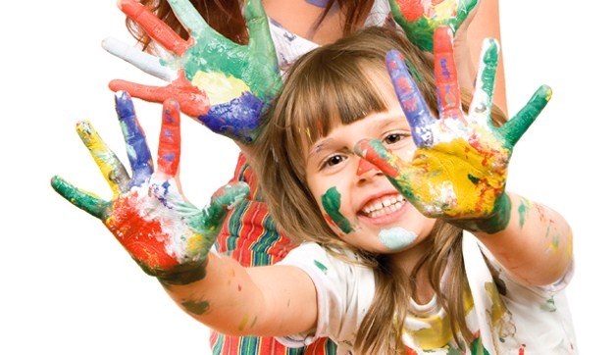
Влияние изобразительной деятельности на всестороннее развитие детей
Выполнила:
Бомбина Н.В.

Slide 2
Ребенок демонстрирует свое понимание предмета и действие с ним
Использует произвольный цвет
Тематика рисунков зависит от:
Общего развития
Влияние взрослого
Стереотипных шаблонов
ИЗО деятельность дошкольника
Тематика рисунков зависит от:
Привязанности к предмету
К половой принадлежности
Ценностной ориентации ориентированность на действительность
Честность и точность зависит от способа обследования
В рисунках детей представлен весь его опыт

Slide 3
Роль изобразительной деятельности в воспитании и развитии дошкольника.
В формировании личности ребенка большую роль играют
разнообразные виды художественно-творческой
деятельности: рисование, лепка, аппликация, разнообразные
поделки из природных материалов.
Рисование, лепка, аппликация - виды изобразительной деятельности, основное назначение которых, образное отражение действительности.
Изобразительная деятельность - одна из самых интересных для детей дошкольного возраста.
Изобразительная деятельность - это специфическое образное познание действительности.
Как всякая познавательная деятельность имеет большое значение для умственного воспитания детей.

Slide 4
Влияние изо деятельности на всестороннее развитие личности ребенка
Умственное развитие
Творческое развитие
Развитие мелкой моторики
Эстетическое воспитание
Эмоциональное развитие
Нравственное развитие
Познавательное развитие
Нетрадиционные техники

Slide 5
Задачи, решаемые в изо деятельности:
Развитие творческих способностей у детей;
Развитие мелкой моторики рук;
Воспитывать интерес к созданию новых образов;
Формировать у детей технические навыки художественного творчества;
Знакомить детей с различными нетрадиционными техниками рисования, аппликации, лепки;
Учить создавать свой неповторимый образ в рисунках и работах с использованием различных нетрадиционных техник.

Slide 6
Актуальность решения поставленных задач
заключается в том, что современное общество имеет потребность в творческой всесторонне развитой личности.
Многие способности и чувства, которыми наделяет нас природа, к сожалению, остаются недостаточно развитыми и не раскрытыми.
Использования нетрадиционных методов в рисовании .разных техник, которые создадут ситуацию успеха у воспитанников, сформируют устойчивую мотивацию к рисованию и другим видам деятельности.

Slide 7
Нетрадиционные техники рисования, используемые в работе:
*рисование жесткой полусухой кистью *рисование пальчиком *рисование ладошкой *рисование ватной палочкой *печатками из картофеля *оттиск пробкой *оттиск поролоном *оттиск печатками из ластика, листьев | *восковые мелки + акварель *рисование пластилином *рисование мятой бумагой *батик *рисование зубной щеткой, набрызг *рисование нитками

Slide 8
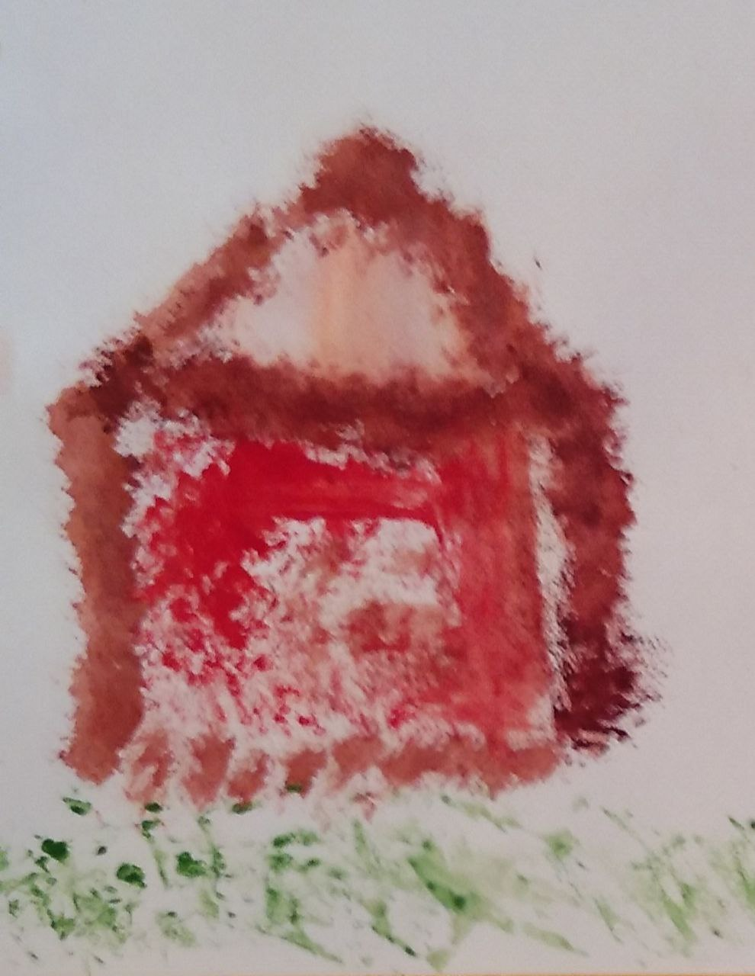
Оттиск поролоном
Средства выразительности: пятно, фактура, цвет.
Материалы: мисочка либо пластиковая коробочка, в которую вложена штемпельная подушка из тонкого поролона, пропитанного гуашью, плотная бумага любого цвета и размера, кусочки поролона.
Способ получения изображения: ребенок прижимает поролон к штемпельной подушке с краской и наносит оттиск на бумагу.
Для изменения цвета берутся другие мисочка и поролон.

Slide 9
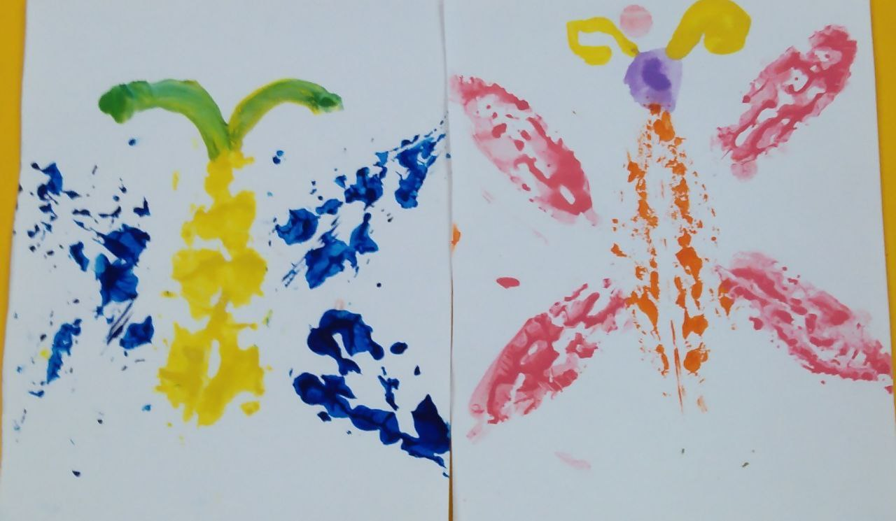
Отпечатки листьев
Средства выразительности: фактура, цвет.
Материалы: бумага, листья разных деревьев (желательно опавшие), гуашь, кисти.
Способ получения изображения: ребенок покрывает листок дерева красками разных цветов, затем прикладывает его к бумаге окрашенной стороной для получения отпечатка. Каждый раз берется новый листок. Черешки у листьев можно дорисовать кистью.

Slide 10
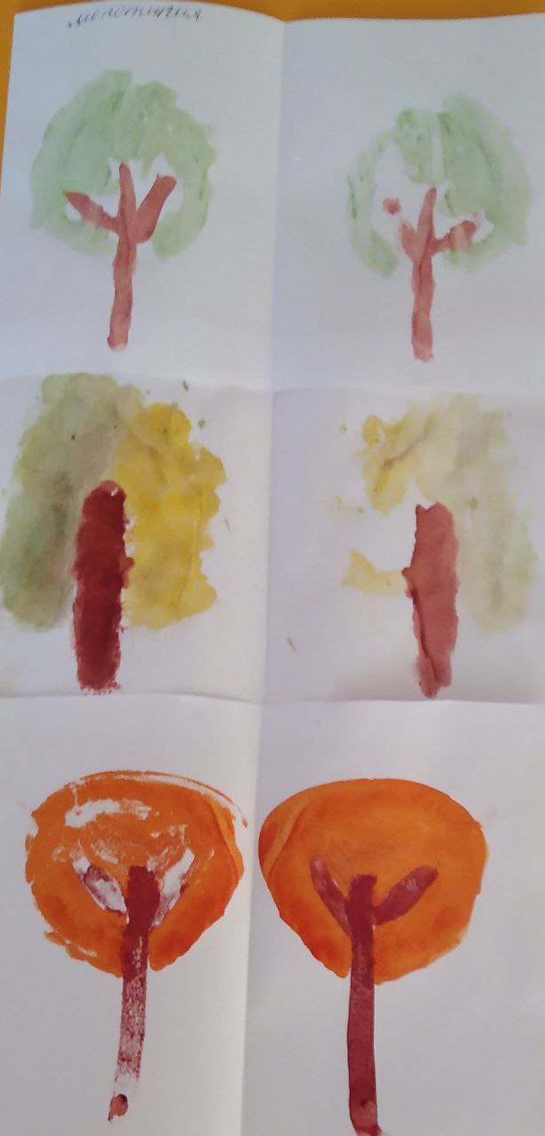
Монотипия предметная
Средства выразительности: пятно, цвет, симметрия.
Материалы: плотная бумага любого цвета, кисти, гуашь или акварель.
Способ получения изображения: ребенок складывает лист бумаги вдвое и на одной его половине рисует половину изображаемого предмета (предметы выбираются симметричные).
После рисования каждой части предмета, пока не высохла краска, лист снова складывается пополам для получения отпечатка. Затем изображение можно украсить, также складывая лист после рисования нескольких украшений.

Slide 11
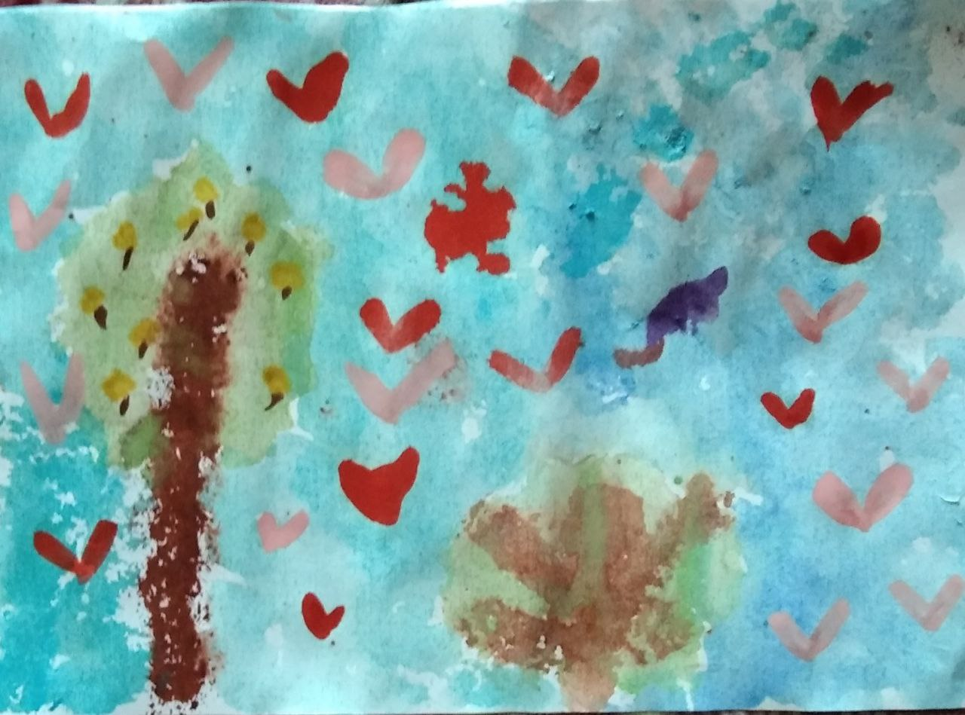
Оттиск мятой бумагой
Средства выразительности: пятно, фактура, цвет.
Материалы: блюдце либо пластиковая коробочка, в которую вложена штемпельная подушка из тонкого поролона, пропитанного гуашью, плотная бумага любого цвета и размера, смятая бумага.
Способ получения изображения: ребенок прижимает смятую бумагу к штемпельной подушке с краской и наносит оттиск на бумагу. Чтобы получить другой цвет, меняются и блюдце и смятая бумага.

Slide 12
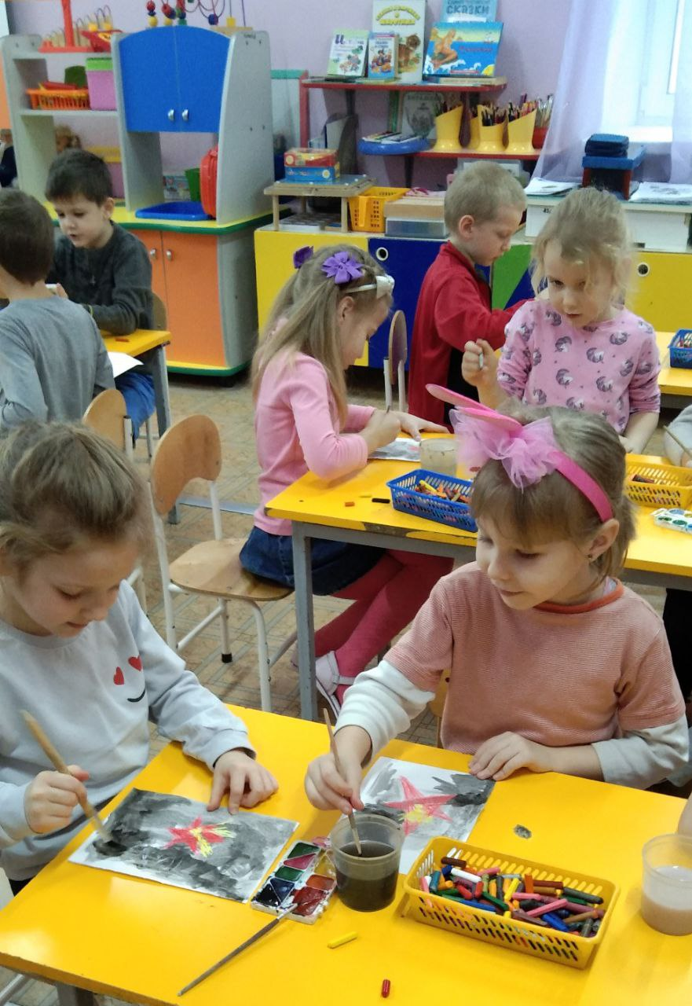
Восковые карандаши + акварель
Средства выразительности: цвет, линия, пятно, фактура.
Материалы: восковые карандаши, плотная белая бумага, акварель, кисти.
Способ получения изображения: ребенок рисует восковыми карандашами на белой бумаге. Затем закрашивает лист акварелью в один или несколько цветов. Рисунок восковыми карандашами остается не закрашенным.

Slide 13
Пластинография и рисование нитками
Средства выразительности: цвет, пятно, фактура.
Материалы: пластилин и нитки, готовый рисунок, клей, кисточка, стека.
Способ получения изображения: ребенок рисует пластилином. Ребенок закрашивает готовый рисунок нитками.

Slide 14
Графический диктант и рисование по цифрам
Материалы: бумага, простой карандаш, тетрадный лист в клеточку.
Способ получения изображения: ребенок рисует от 1 до 10 (20 и т.д.) по точкам, потом закрашивает полученное изображение.
Графический диктант (рисование по клеточкам) выполняется под диктовку.

Slide 15
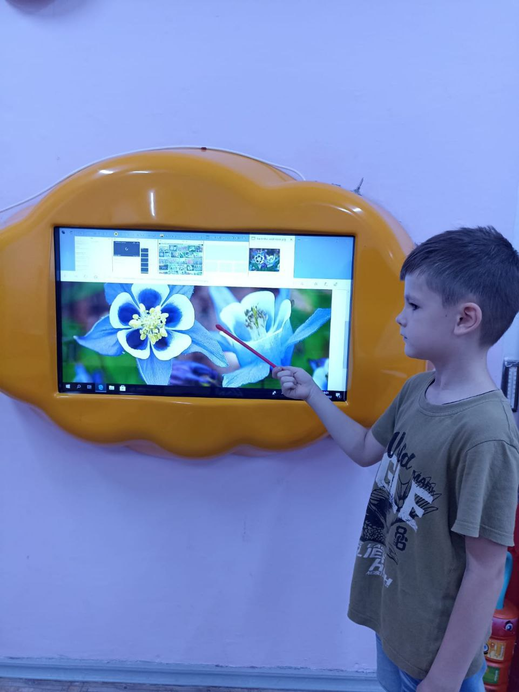
Методы, приемы обучения дошкольников изобразительному искусству.
В информационно-рецептивный метод включаются следующие приемы:
*рассматривание;
*наблюдение;
*экскурсия;
*образец воспитателя;
*показ воспитателя.

Slide 16
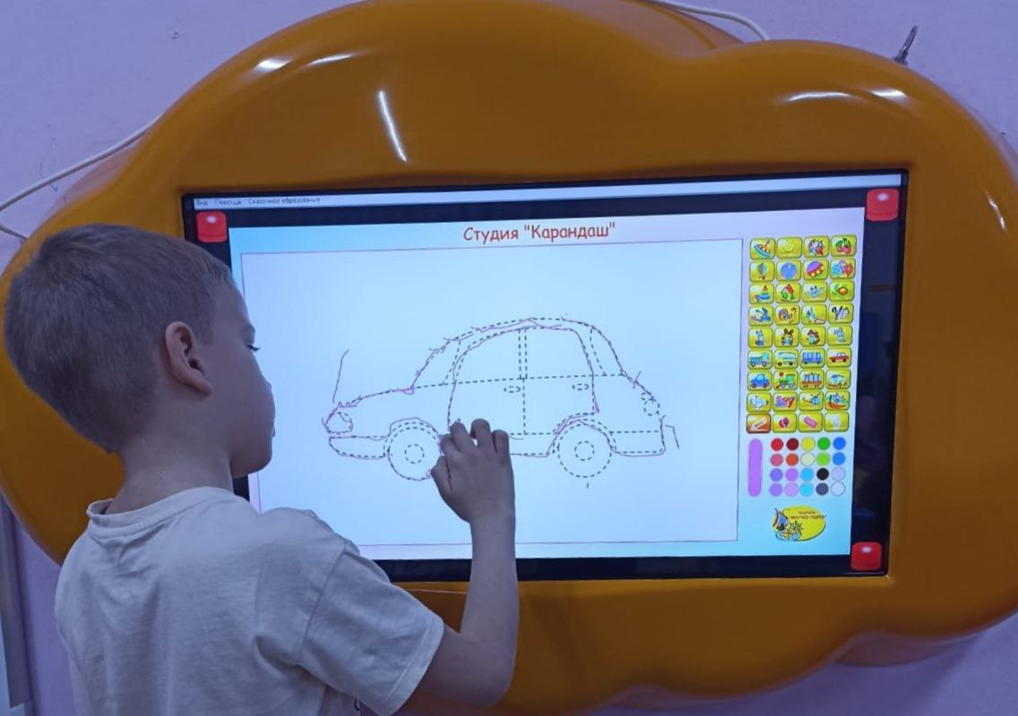
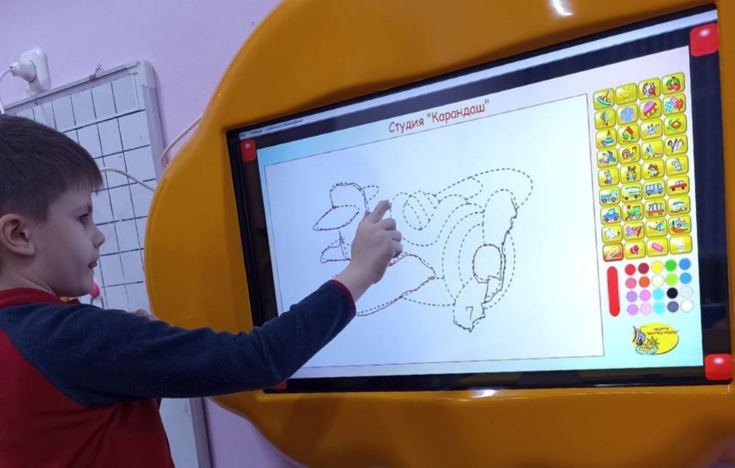
Репродуктивный метод - это метод, направленный на закрепление
знаний и навыков детей. Это метод упражнений, доводящий навыки
до автоматизма.
Он включает в себя:
прием повтора;
работа на черновиках;
выполнение формообразующих движений рукой.

Slide 17
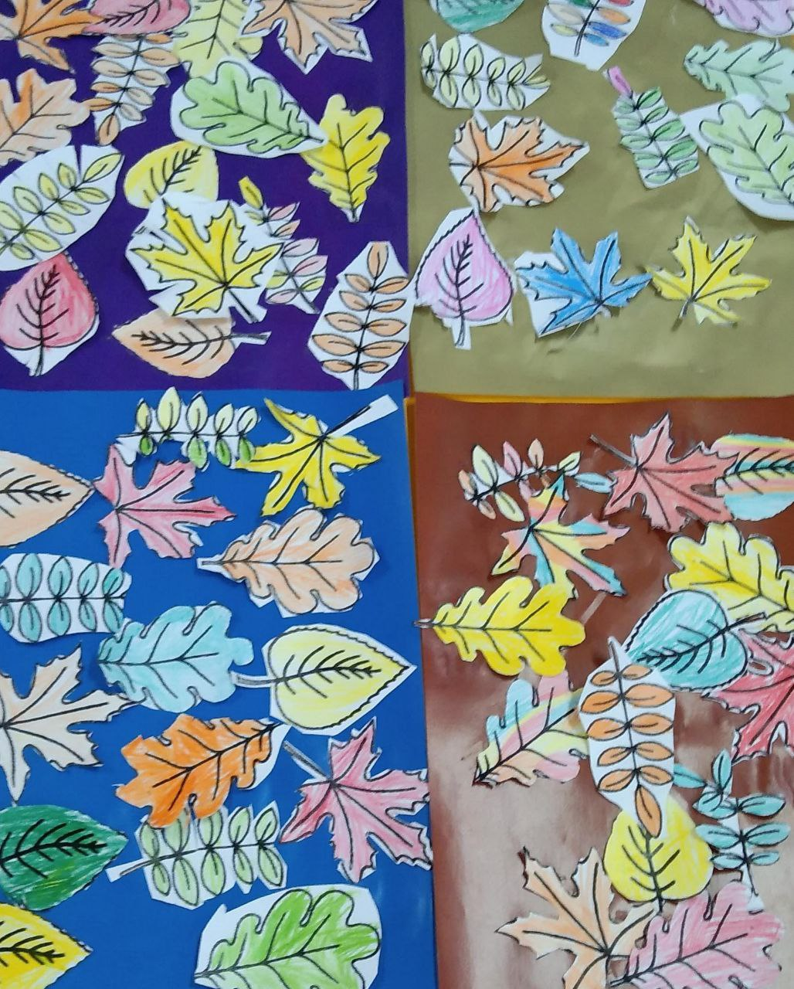
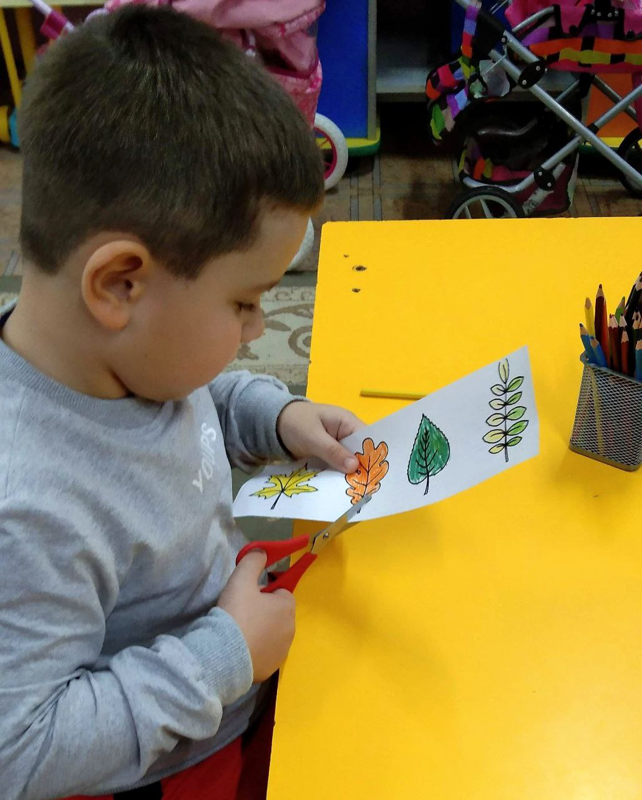
Эвристический метод направлен на проявление самостоятельности в каком - либо моменте работы на занятии, т.е. педагог предлагает ребёнку выполнить часть работы самостоятельно.

Slide 18
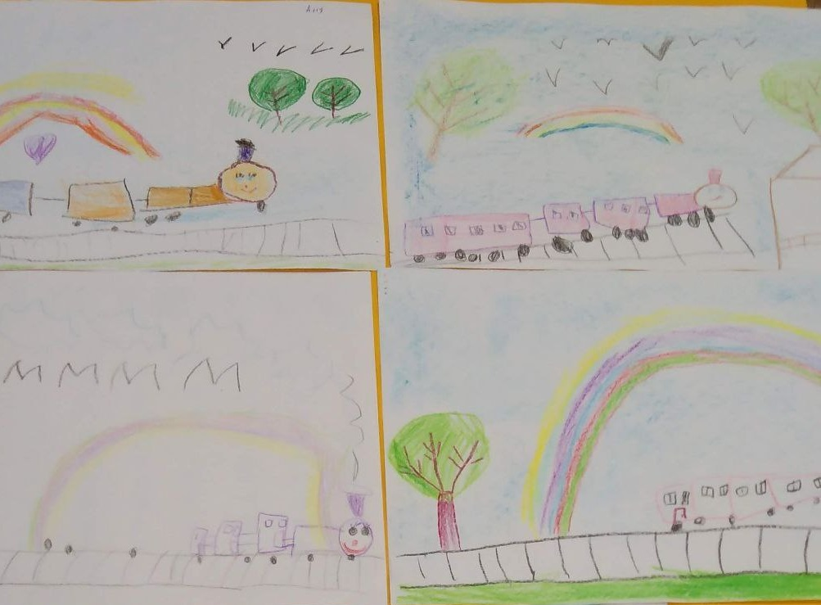
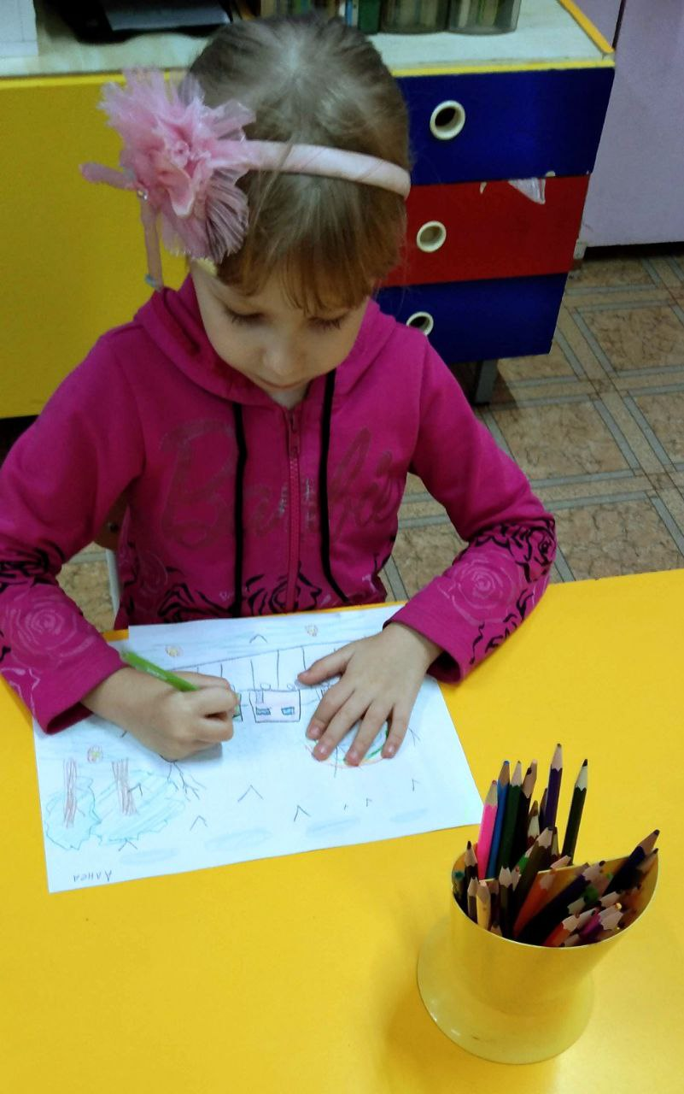
Исследовательский метод направлен на развитие у детей не только самостоятельности, но и фантазии и творчества. Педагог предлагает самостоятельно выполнить не какую - либо часть, а всю работу.

Slide 19
Заключение
В процессе рисования ребёнок испытывает разнообразные чувства: радуется
красивому изображению, которое он создавал сам, огорчается, если что-то не
получается. Но самое главное, создавая изображение, ребёнок приобретает
различные знания; уточняются и углубляются его представления об
окружающем; в процессе работы он начинает осмысливать качества предметов,
запоминать их характерные особенности и детали, овладевать
изобразительными навыками и умениями, учиться осознанно их использовать.
Формирование творческой личности - одна из важных задач педагогической
теории и практики на современном этапе. Решение её должно начаться ещё в
дошкольном возрасте. Наиболее эффективное средство для этого –
изобразительная деятельность детей в дошкольном учреждении.

